Slide 1


UNIDAD III
PROPUESTAS DE CONTROL O REMEDIACIÓN
UNIDAD
OBJETIVO:
Reconocer y distinguir las posibilidades y oportunidades para corregir, manejar o revertir las problemáticas socio-ambientales.
III
Contenido
3.1 Desarrollo sustentable o sostenible.
3.2 Economía Verde.
3.3 Desmaterialización y Desarrollo Humano.

Slide 2
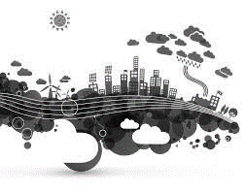
3.1 Desarrollo sustentable o sostenible.
UNIDAD
Concepto de sustentable y sostenible
Sustentable = Algo que puede sostenerse o sustentarse por sí mismo y con razones propias (RALE, 2014).
III
Sostenible = Algo que puede mantenerse por sí mismo gracias a que las condiciones económicas, sociales o ambientales lo permiten, se puede sostener sin afectar los recursos (RALE, 2011).

Slide 3
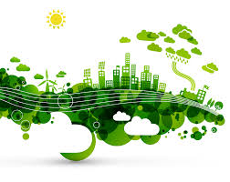
UNIDAD
Aplicación
Sustentable
Sostenible
Ambos se refieren a un proceso que puede mantenerse sin afectar a la generación actual o futura, intentando que el mismo sea perdurable en el tiempo sin mermar los recursos actuales. PNUMA (2011)
III

Slide 4
UNIDAD
Diferencia
Sustentable
Sostenible
Las diferencias entre ambos términos son casi imperceptibles, pero una se enfoca más a la intervención humana, mientras que la otra definición se inclina hacia una idea de autosuficiencia. De igual forma, ambos términos se usan como sinónimos cuando nos referimos a responsabilidad social con el medioambiente. PNUMA (2011)
III
http://noticias.universia.net.mx/cultura/noticia/2016/02/09/1136185/diferencias-desarrollo-sostenible-sustentable.html

Slide 5
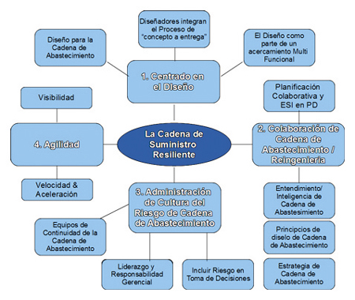
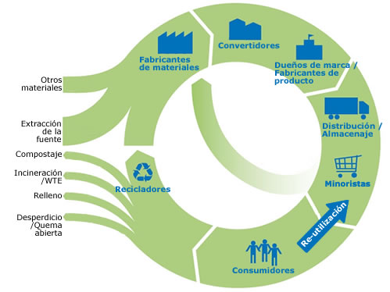
Diferencia
Empresa sustentable
sin medio ambiente
Empresa sustentable o sostenible
con el medio ambiente
UNIDAD
III

Slide 6
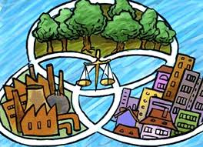
Sustentable
Sostenible
UNIDAD
Sustentabilildad
NATURALEZA
Sostenibilidad
III
ECONOMÍA
SOCIAL

Slide 7
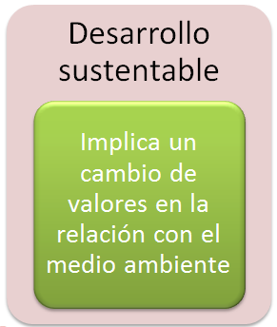
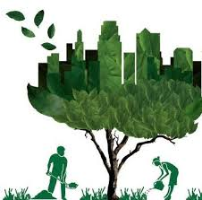
Relación
UNIDAD
ÉTICA AMBIENTAL
SUSTENTABILIDAD
III

Slide 8
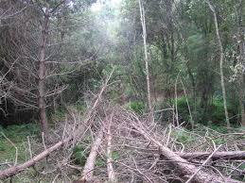
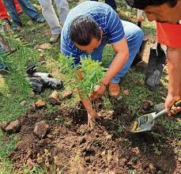
EJEMPLO GENERAL
UNIDAD
III
Un buen ejemplo de un sistema de desarrollo sostenible o sustentable es aquel en el que se cortan los árboles de un bosque para satisfacer las necesidades de madera y papel de la población, pero luego se repuebla el mismo bosque para que la actividad se pueda mantener a lo largo del tiempo y las generaciones futuras se puedan beneficiar de ella.

Slide 9





EJEMPLOS ESPECÍFICO
Aquellas actividades turísticas respetuosas con el medio natural, cultural y social.
UNIDAD
III

Slide 10
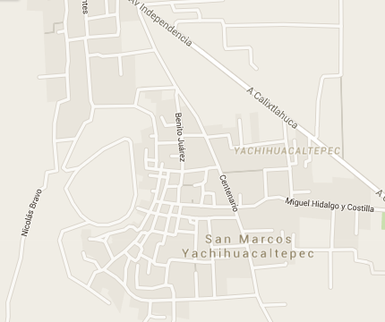
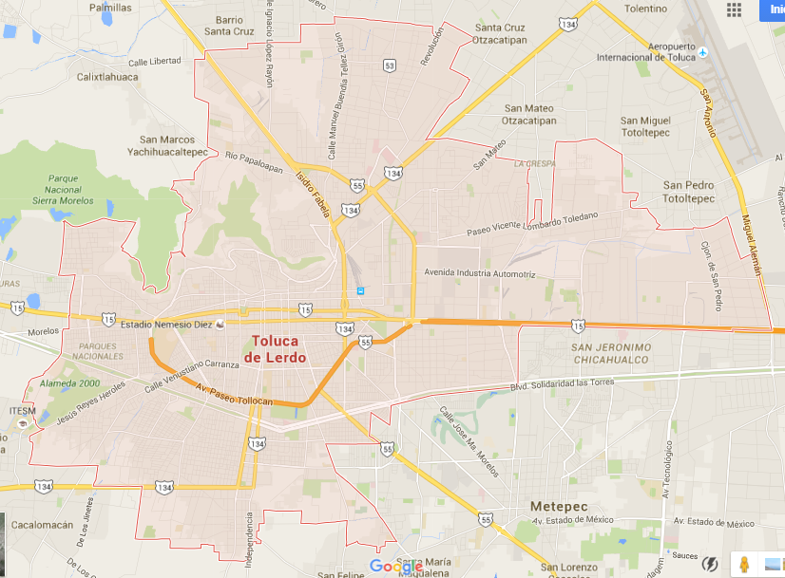
ESCALAS ESPACIALES DEL DESARROLLO SUSTENTABLE
UNIDAD
LOCAL
MUNICIPAL
III

Slide 11
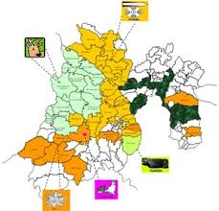

REGIONAL
GLOBAL
UNIDAD
III

Slide 12
Práctica 3:
UNIDAD
En equipos y con ayuda del acervo bibliográfico disponible en la biblioteca responder el formato proporcionado.
III

